Slide 1
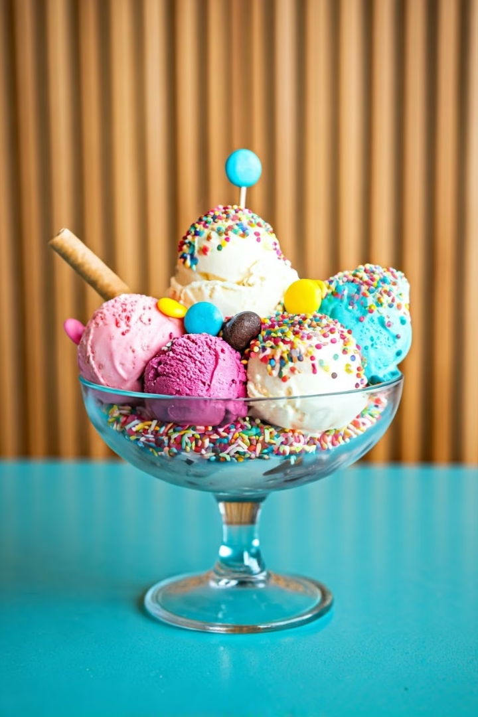
نكهات الايس كريم بأنواعه مصنع نكهات الذهبية
تُعتبر نكهات الايس كريم من أروع النكهات التي يمكن أن تُحضر في المنزل، فهي تُناسب جميع الأذواق.
by flavorsgold kımya

Slide 2
نكهات الفواكه
من أشهى وألذ نكهات الايس كريم تلك التي تحتوي على الفواكه الطازجة، حيث تُضيف نكهة طبيعية ولذيذة.
فراولة
تُقدم نكهة الفراولة اللذيذة بمذاقها الحامض والحلو، وتُناسب جميع الأذواق.
مانجو
تُعتبر نكهة المانجو من النكهات الاستوائية المميزة، وتُعرف بنكهتها الغنية والعطرة.
موز
تُعرف نكهة الموز بلونها الأصفر الجميل ونكهتها الفريدة التي تُناسب جميع الأذواق.
مُختلط
تُقدم نكهة الفواكه المُختلطة بتنوعٍ رائع، حيث تُجمع العديد من الفواكه للحصول على نكهة فريدة.

Slide 3
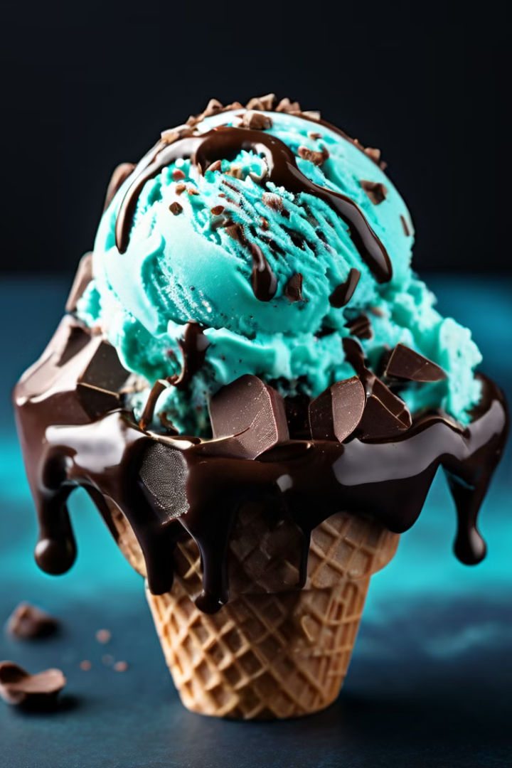
نكهات الشوكولاتة
لا تُفوتك نكهات الشوكولاتة اللذيذة التي تُقدم بمختلف أنواعها.
1
شوكولاتة داكنة
تُقدم نكهة الشوكولاتة الداكنة بمذاقها الغني والمُرّ، وتُناسب محبي النكهات القوية.
2
شوكولاتة حليب
تُعرف نكهة الشوكولاتة بالحليب بمذاقها الحلو المُمتع، وتُناسب جميع الأذواق.
3
شوكولاتة بيضاء
تُعتبر نكهة الشوكولاتة البيضاء من النكهات الفريدة، حيث تُقدم بمذاقها الحلو ورائحتها العطرة.
4
شوكولاتة مُختلطة
تُقدم نكهة الشوكولاتة المُختلطة بتنوعٍ رائع، حيث تُجمع العديد من أنواع الشوكولاتة للحصول على نكهة فريدة.

Slide 4
نكهات الفانيليا
تُعرف نكهة الفانيليا ببساطتها ولذّتها، فهي نكهة كلاسيكية تُناسب جميع الأذواق.
الفانيليا العادية
الفانيليا المُختلطة
الفانيليا المُستخلصة
تُقدم نكهة الفانيليا العادية بمذاقها الحلو البسيط، وتُناسب جميع الأذواق.
تُقدم نكهة الفانيليا المُختلطة بتنوعٍ رائع، حيث تُجمع الفانيليا مع نكهات أخرى مثل الكراميل أو الفراولة.
تُعتبر نكهة الفانيليا المُستخلصة من النكهات الفاخرة، حيث تُقدم بمذاقها الغني ونكهتها العطرة.

Slide 5
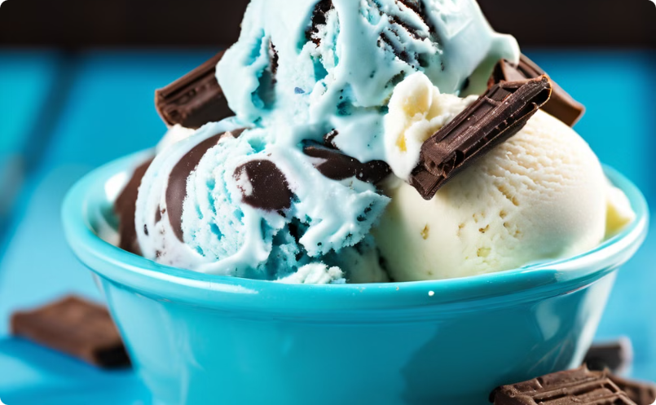
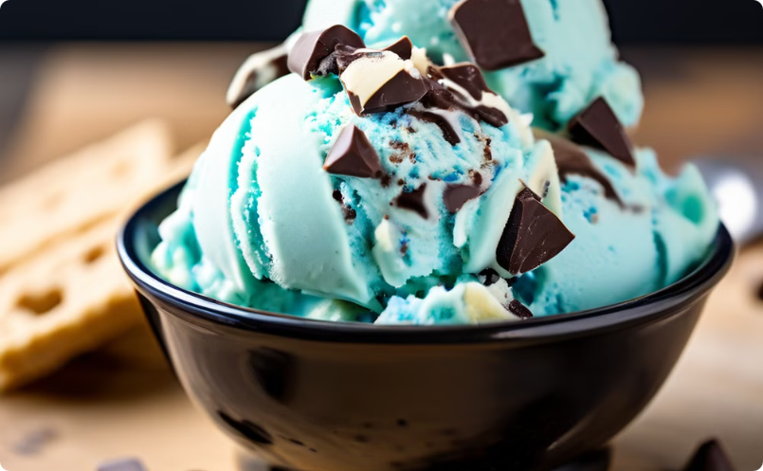
نكهات الحلويات
تُقدم نكهات الايس كريم المستوحاة من الحلويات بمذاقها الغني ورائحتها العطرة.
كوكيز أند كريم
شوكولاتة شيب كوكيز
تُعرف نكهة كوكيز أند كريم بنكهتها الفريدة، حيث تُجمع بين قطع الكوكيز الغنية ونكهة الايس كريم اللذيذة.
تُقدم نكهة شوكولاتة شيب كوكيز بمذاقها الغني، حيث تُجمع بين قطع الكوكيز ونكهة الشوكولاتة الداكنة.

Slide 6
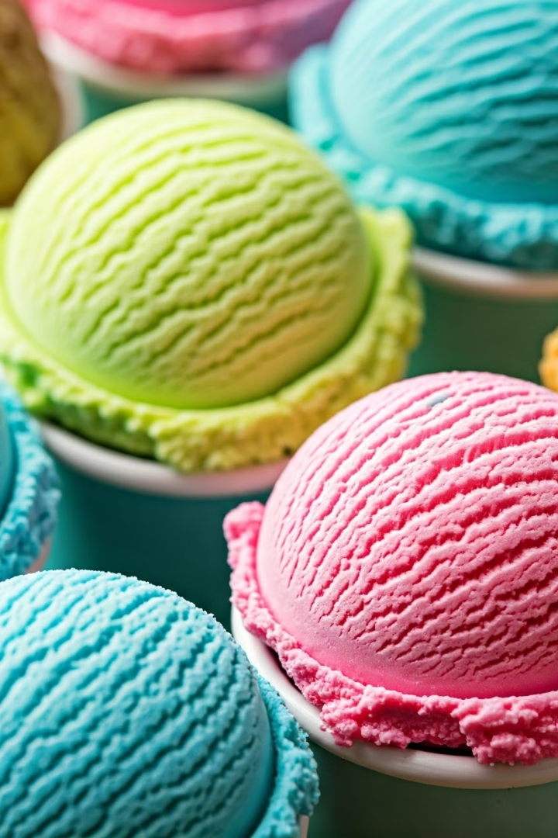
نكهات النكهات
تُقدم نكهات الايس كريم من مختلف الألوان والنكهات الفريدة التي تُناسب جميع الأذواق.
فستق
تُقدم نكهة الفستق بمذاقها الحلو والمُرّ، وتُناسب محبي النكهات الغنية.
علكة
تُقدم نكهة العلكة بمذاقها الحلو المُمتع، وتُناسب الأطفال.
قوس قزح
تُقدم نكهة قوس قزح بتنوعها الرائع، حيث تُجمع العديد من الألوان والنكهات الفريدة.

Slide 7
نكهات الجيلاتو
تُقدم نكهات الجيلاتو الإيطالية الأصيلة بمذاقها الكثيف ورائحتها العطرة، حيث تُناسب جميع الأذواق.
نوع الجيلاتو
الوصف
كلاسيكي
تُقدم نكهات الجيلاتو الكلاسيكية بمذاقها الحلو البسيط.
فواكه
تُقدم نكهات الجيلاتو المستوحاة من الفواكه بمذاقها الطازج والعطرة.
مُختلط
تُقدم نكهات الجيلاتو المُختلطة بتنوعٍ رائع، حيث تُجمع العديد من النكهات للحصول على نكهة فريدة.

Slide 8
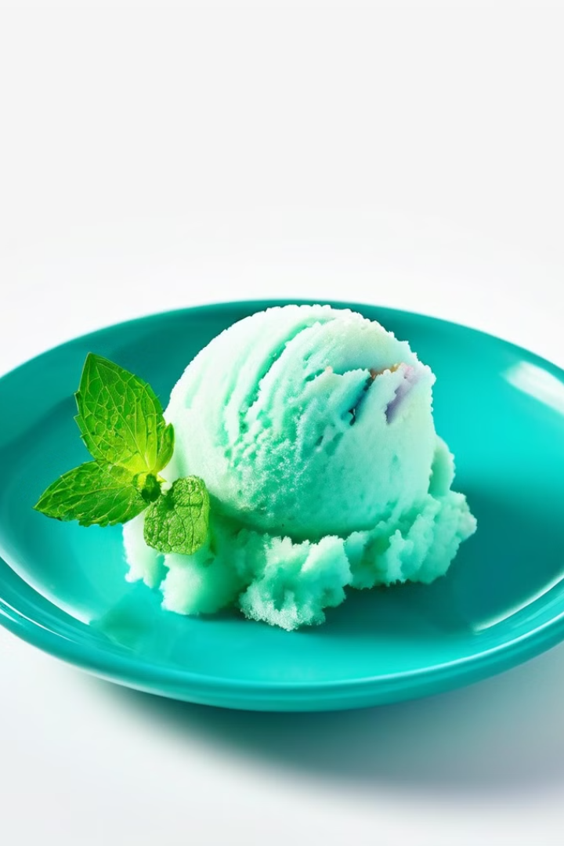
نكهات السوربيه
تُقدم نكهات السوربيه اللذيذة بمذاقها المنعش، حيث تُناسب جميع الأذواق.
فواكه
تُقدم نكهات السوربيه بمذاقها الطازج والعطرة.
نكهة
تُعرف نكهة السوربيه ببساطتها، حيث تُقدم بمذاقها المنعش.
مُقرمشة
تُقدم نكهات السوربيه بملمسها المُقرمش، مما يُعزز نكهتها اللذيذة.

